Slide 1
«Үй-бүлө бюджетин пландоо»
«Үй-бүлө бюджетин пландоо»
Аида Шамбетова

Slide 2
МАЗМУНУ:
Бюджет жөнүндө түшүндүрмө жана аныктама
Бюджет түзүүнүн куралдары
Үй-бүлө бюджетин түзүүдө приоритеттер
Үй-бүлө менюсин ар жыл мезгилине түзүү

Slide 3
МОДУЛЬ: ҮЙ-БҮЛӨ БЮДЖЕТИН ПЛАНДОО
Модулдун тапшырмалары:
Үй-бүлө бюджетин пландоону түшүнүү жана маанилүүгүн билүү
Акча каражатын сарпташуу
Үй-бүлөнүн бардык мүчөлөрү менен үй-бүлө бюджетин пландоо
Үй-бүлө бюджетин пландоо жөндөмдөрүн жакшыртуу

Slide 4
Бюджет деген эмне?
Notes:
Өз муктаждык үчүн пайдаланган ресурстар
Бир жылда тапкан киреше
Каалаган буюм же кызмат сатып же колдонуу үчүн үнөмдөө
Белгиленген убакыттын ичинде болжолдонгон кирешени сарптоону камтыган пландоо куралы

Slide 5
БЮДЖЕТ АНЫКТАМАСЫ
Бюджет – бул сиздин кирешелериңиз менен чыгашаларыңыздын планы
Туура түзүлгөн финансылык ийгиликтин жарымы .
Ийгиликтин калган бөлүгү сиздин эркиңиздин күчтүү болушуна жараша болот. Бул жөн гана бюджет түзүп койбостон, аны эч бир четтөөлөрсүз так аткаруу дегенди билдирет.

Slide 6
БЮДЖЕТ АНЫКТАМАСЫ
Бюджет – бул сиздин кирешелериңиз менен чыгашаларыңыздын планы. Планды канчалык туура түзсөңүз, финансылык ийгиликтин жарымына жеттим десеңиз болот. Ийгиликтин калган бөлүгү сиздин эркиңиздин күчтүү болушуна жараша болот. Бул жөн гана бюджет түзүп койбостон, аны эч бир четтөөлөрсүз так аткаруу дегенди билдирет.
Шилтеме:https://www.finsabat.kg/ky/family-budget/family-budget-articles/78
Notes:
Статистикалык маалыматка таяна турган болсок, Кыргызстан элинин үчтөн бир бөлүгү өздөрүнүн чыгашалары менен кирешелеринин эсебин жүргүзбөйт, ал эми жарандарыбыздын 20% канча акча алгандарын жана канча каражат сарптагандарын таптакыр эле билишпейт десек болот.
Үй-бүлө бюджетин түзүү жана аны жүргүзүү чыгашаларыңыз менен кирешелериңизди гана көзөмөлдөөгө мүмкүнчүлүк бербестен, үй-бүлөнүн капиталын көбөйтүп, пландаштырылган максатка жетүүгө мүмкүндүк берет. Бул үй-бүлөнүн ар бир мүчөсүнүн катышуусу маанилүү болгон биргелешкен иш. Үй-бүлө бюджетин түзүүгө балдарды үйрөтүү менен аларга өзүнүн жеке бюджетин башкарууга база түзүп бере аласыздар. Мында үй-бүлөнүн чыгашалары менен кирешелеринин эсебин жүргүзө турган үй-бүлөнүн бир мүчөсүн аныктоо зарыл, ал эми калгандары ага канча акча кайда жумшалгандыгы жөнүндө отчёт берип туруусу зарыл.
Үй-бүлө бюджетин түзүүнүн алдында сиздин учурдагы жагдайыңызды толук иликтеп чыгуу зарыл.

Slide 7
БЮДЖЕТТИ ТҮЗҮҮ ЭМНЕ ҮЧҮН МААНИЛҮҮ?
Чыгымдарды билүү жана келечектеги артыкчылыктарын алдын-ала билүү мүмкүнчүлүгү.
Ири сатып алуулар үчүн акчаны бөлүп коюуга (акчаны үнөмдөөгө) жардам берет.
Үй-бүлө акчаны үй-бүлөгө керектүү жана баалаган нерсеге ылдамдатат деп кепилдик берет.
Үй-бүлө өзгөчө кырдаалдардан коопсузураак болууга жардам берет (COVID-19 сыяктуу).

Slide 8
БЮДЖЕТ ТҮЗҮҮНҮН ПАЙДАСЫ
Кирешени чыгымдардын ар кандай түрлөрү боюнча бөлүштүрүүнү шарттайт
Чыгымдар жана үнөмдөө жөнүндө чечим кабыл алууга жардам берет
Акчаны кылдат жана иреттүү сарптоого шарт түзөт
Финансылык абалын көзөмөлгө алууну шарттайт
Акчаны уюштурууга жана натыйжалуу башкарууга жардам берет
Келечектеги планга жана финансылык максаттарга жетүүгө жардам берет

Slide 9
Бир ай ичинде канча киреше жана анын канча бөлүгү чыгашага кетет
Notes:
Турмушта ар бир үй бүлө өзүнүн бюджетине ээ, жана ал ардайым өзгөрүп турат. Бюджетти тараза түрүндө да элестетүүгө болот. б.а «баланс» - тараза (француз тилинен). Экономикада теңдик деп каралат, б.а. кандайдыр бир кубулушта тараптардын бири бирине болгон теңдиги, б.а белгилүү убак
Ал үчүн түшкөн бардык кирешелерди, ошондой эле үй-бүлөнүн мүчөлөрүнүн 1 сомго чейинки чыгашаларын бир ай бою белгилеп жазып чыгуу зарыл. Бул кийинки айга үй-бүлө бюджетинин планын түзүүгө, болжолдоо учурунда максималдуу так болууга мүмкүндүк берет.
Эгерде сиздин чакан бизнесиңиз болсо, бизнес үй-бүлөнүн кирешесинин жалгыз булагы болуп саналган учурдан тышкары, бизнестин бюджети менен үй-бүлө бюджетин аралаштырбоо керек. Бизнес менен үй-бүлө бюджетин эки башка жүргүзүү зарыл, себеби үй-бүлө бюджетин бизнестен өзүнчө айкын кароого мүмкүн болот, ошондой эле бизнестин бюджетин да өзүнчө кароого мүмкүнчүлүк түзүлөт. Мисалы, үй-бүлө бюджетинин киреше бөлүгүнө сиздин бизнесиңизден түшкөн кирешени кошууга, ал эми чыгаша бөлүгүнө – жабдуу сатып алууга кеткен сарптоону кошуунун кереги жок.
Өзүңүздүн учурдагы чыгашаларыңыз менен кирешелериңизди даана көрө баштагандан кийин, акча баарына жетсин үчүн каражатты келечекте кандайча бөлүштүрүү керектиги даана түшүнүктүү боло баштайт. Бирок бюджетте эң башкысы – аны дайыма толтуруп туруу зарыл экендигин эстен чыгарбаңыз. Аны жөнөкөй дептерге жазуу менен, телефондогу атайын программанын жардамы же компьютердеги Excel таблицасы менен толтуруп турууга болот.
Үй-бүлөнүн бюджетин бир айга, бир жылга жана бир нече жылга түзүү сунушталат.
Үй-бүлө бюджетинин негизги элементтери болуп, киреше менен чыгаша эсептелет. Киреше – сиздин бюджетиңизге келип түшкөндөр. Бул үй-бүлөнүн бардык мүчөлөрүнүн эмгек акылары, акчалай белектер, кыймылсыз мүлктү ижарага берүүдөн түшкөн киреше жана башкалар болушу мүмкүн.
Эгерде кааласаңыз, кирешелерди иштеп жаткан үй-бүлө мүчөлөрү же төмөнкү эки категория боюнча классификацияласаңыз болот:
туруктуу киреше – эмгек акы, кыймылсыз мүлктү ижарага берүүдөн түшкөн киреше.
туруктуу эмес киреше – бизнестен түшкөн киреше, кошумча эмгек акы, акчалай белек.
Бюджетти түзүүчү экинчи бөлүгү чыгашалар, башкача айтканда, сиздин сарптоолоруңуз эсептелет. Чыгашалардын классификациясына көбүрөөк көңүл бөлүү керек, себеби бюджеттин чыгаша бөлүгү көп учурда көптөгөн бөлүктөргө бөлүнүп кетет. Чыгашалардын статьялары канчалык так жазылса, финансылык сүрөт ошончолук даана тартылат.
Бул үй-бүлө бюджетинин планын болжолдуу түзүлүшү.

Slide 10
БЮДЖЕТ ТҮЗҮҮДӨ КАНДАЙ МАКСАТТАРДЫ КӨЗДӨГӨНСҮЗ? ЖЕ СИЗДИН ЖАМААТТА ҮЙ-БҮЛӨЛҮК БЮДЖЕТ ҮЧҮН КАНДАЙ МАКСАТТАР МҮНӨЗДҮҮ
Бизнеске инвестиция кылуу
Жабдууларды сатып алуу
Унаа, сыналгы, телефон сыяктуу башка кымбат буюмдарды сатып алуу
Жакшы аш болумдуу тамак
Карызды төлөө
Notes:
Andrew will shine a spotlight on activities accomplished under objective 1, so this is just a high-level overview

Slide 11
ҮЙ-БҮЛӨҢҮЗДҮН КИРЕШЕСИ ЖЕТПЕЙ ЖАТСА, ТӨМӨНДӨГҮ ЧЫГЫМДАР КЫСКАРАБЫ?
Кымбат буюмдар - сулуулук буюмдары (зергер)
Үнөмдөөнү кыскартуу
Менин үй-бүлөмө сейрек сапарлар / каникулдар
Башка максатка жетүү үчүн пландарымды кийинкиге калтырыңыз.
Notes:
СИЗДИН КИРЕШЕҢИЗ ҮЙ-БҮЛӨНҮН ПЛАНДАШТЫРЫЛГАН ЧЫГЫМДАРЫН ЖАБУУГА ЖЕТИШСИЗ БОЛГОНДО
сделать голосования

Slide 12
ТУУРА БЮДЖЕТ ТҮЗҮҮ ҮЧҮН КАНДАЙ МААЛЫМАТ КЕРЕК?
Үй-бүлөнүн максаты - үй-бүлө үчүн эмне маанилүү
Бул максатка жетүү үчүн эмне керек - акчанын көлөмү, акыркы мөөнөт
Туруктуу чыгымдар - тамак-аш, ижара акысы / турак-жай, кийим-кече, трансортейтон, саламаттыкты сактоочу дары-дармектер
Мезгил чыгымдары - жылуулук транспорту, тамак-аш
Кирешелер - үзгүлтүксүз эмгек акы, кээде түшүмдү сатуу сыяктуу мезгил-мезгили менен киреше болот.

Slide 13
КЕЙС СТАДИ – ТОПТОРДО ИШТӨӨ
Чолпон жана анын жолдошу Чыңгыз Баткен районунда эки баласы жана Чыңгыздын апасы менен жашашат. Чыңгыз үй-бүлөнү багат, көп кыйынчылыктар бар. Чолпон бакча короодо жер-жемиштерди өстүрүп үй-бүлөнү бакканга жардам берет. Ошондой эле анын чакан короосу бар жана үрөндөрдү бир аз ашыкча акчага сатат. Дыйканчылык үчүн жаңы үрөндөрдү жана шаймандарды сатып алуу менен, Чыңгыз ошондой эле үйүнө жаңы калай барактын чатырын төшөйм деп үмүттөнөт. Жаан-чачын мезгилинде үйгө суу агып кирет, анткени азыркы тапта плитканын чатыры суу өткөрбөйт.
Чолпон түшүмүн базарга сатып, 30 000 сом таба алды.
Бул үй-бүлө муктаж болгон чыгымдар үчүн жетиштүү жана кийинчерээк үчүн бир аз топтоого да жарайт.
Бюджет: 30 000 сом.
Чыгымдар:
Тамак-аш - 3600 сом. Сиздин шаймандарыңызды жана дыйканчылыктын сугат тутумун жаңыртуу - 8000 сом. Дарыгерге медициналык жардам көрсөтүү - 3600 сом. Үйүңүз үчүн жаңы калай чатыры - 10000 сом Үнөмдөө: 4800 сом
Notes:
Эми эки топко болунуп иштесек, эн негизгиси уномдогон каражт кайсы чыгашаларга королот
The purpose of the case study is to understand of budget decisions. To realize the necessity of planning.

Slide 14
ТОПТОРДОГУ ИШ - ТАЛКУЛОО
Узак кыш болгон үчүн жана вегетация мезгили өтө кыска болду. Түшүмдүн начардыгынан азык-түлүк баалары 30% га көтөрүлүп, товарлар жана кызматтар кымбаттап жатат. Уруктарынын түшүмү сизге 22000 сом гана алып келди. Бул өсүп жаткан чыгымдарды жабуу үчүн жетишсиз.Чыңгыз көбүнчө акча маселеси боюнча чечимдерди кабыл алат, бирок бул кыйын кырдаал учурда. Чыңгыз үй-бүлөнүн көп муктаждарын билбеши мүмкүн. Бул жерде кандай чечимдер кабыл алынышы керек?
Бюджет: 22000 сом.
Чыгымдар: Тамак-аш 4800 сом. Сиздин шаймандарыңызды жана дыйканчылыктын сугат тутумун жаңыртуу 9000 сом. Дарыгерге медициналык жардам көрсөтүү 3600 сом. Үйүңүз үчүн жаңы калай чатыры 10000 сом.
Бюджеттин тартыштыгы: 5400 сом
Notes:
Катышуучулар бирге бюжет тузуп, план жазып чыгышат

Slide 15
КАНДАЙ КЫЙЫНЧЫЛЫКТАР БАР?
Үй-бүлө келининин муктаждыгын укпашы мүмкүн.
Пикир келишпестиктерди жаратышы мүмкүн
Акчаны башкаруу аялдын ролу эмес - бул эркектин гана милдети
Үй-бүлөдөгү айрым мүчөлөрү үйдө жашашпайт
Notes:
These challenges can be scary, but in the long run, making a budget with all family members can help with family harmony
a. Couples show respect for each other by asking their opinions
b. Disagreements are lessened over time because everyone discusses and understands where money is spent
c. Husband feels relieved to share money responsibilities.
d. Wife feels important in the family
you have agreed all expenses, so there no f

Slide 16
ҮЙ-БҮЛӨ МҮЧӨЛӨРҮ МЕНЕН БЮДЖЕТТИ ЖАНА АКЧА ЧЕЧИМДЕРИН ТАЛКУУЛООНУН КАНДАЙ АРТЫКЧЫЛЫКТАРЫ БАР?
Үй-бүлөнүн башка мүчөлөрүнүн чыгымдары жөнүндө билип алыңыз. Балким, аларга көбүрөөк каражат керек.
Жоопкерчиликти көбүрөөк адамдар бөлүшөт
Ар кандай көз караштар ар кандай баалуулуктарды түзөт.
Баардыгы акча чечимдерине макул болгондо, үй-бүлөлүк гармония.

Slide 17
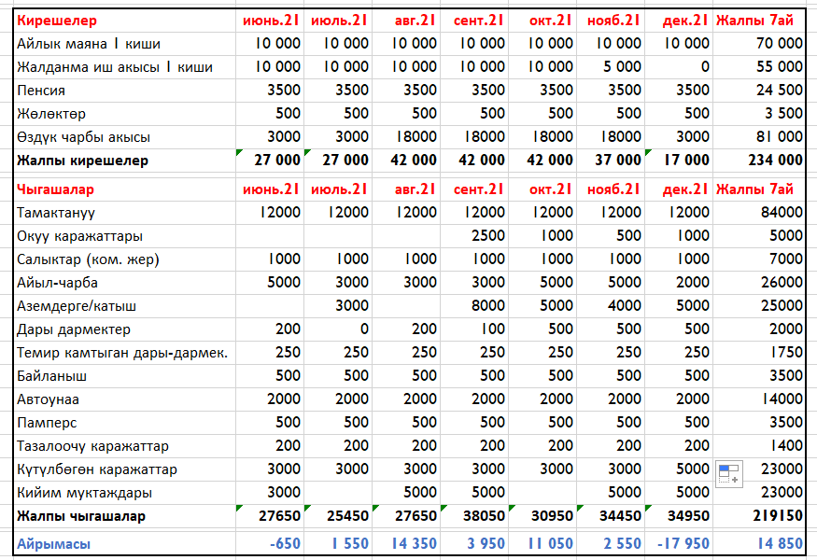
БЮДЖЕТ ТҮЗҮҮ (ЖЕТИ АЙГА)
Notes:
Бюджет түзүү таблицасы, мисал негизинде
тамактануу чыгымдары мисал түрүндө 6000 деп алынган - 2 киши, 2 кичинекей баласы, чон энеси
Айрымасын дагы аныктап чыгуу зарыл, бул кайсы айда үнөмдөп, кайсы айда чыгымдар ашыкча болошун көрсөтөт. Ошондой эле кайсы айларда кандай кандай киреше менен чыгашанын айрымасын көрсөтөт.

Slide 18
ҮЙ БЮДЖЕТИН ТҮЗҮҮДӨ БАРДЫК ҮЙ-БҮЛӨ МҮЧӨЛӨРҮН КОШУУ ҮЧҮН НЕГИЗГИ БИЛДИРҮҮЛӨР
Бюджетти түзүү чоң жоопкерчилик, аны үй-бүлөдө чогуу бюджет пландоону бөлүшүү мыкты жетишкендик.
Аялдар менен күйөөлөр акча табууда, үй-бүлөнү багууда жана үй-бүлөнү башкарууда ойногон ролу ар башка болгондуктан, үй-бүлө приоритеттерине карата ар кандай көз карашта болушу мүмкүн. Бул бюджет боюнча эки адам тең сүйлөп, болгон ойлорун жана муктаждарын тең угушу керек дегенди билдирет.
Акча каражаттары чогуу чечилген үй-бүлөөлөрдө үй-бүлөнүн ден соолугуна жана бакубат жашоого шарт түзөт.

Slide 19
ТАМАКТАНУУГА САРПТАЛУУЧУ КАРАЖАТТАР

Slide 20
ВИДЕОРОЛИК КӨРҮҮ ЖАНА ТАЛКУЛОО

Slide 21
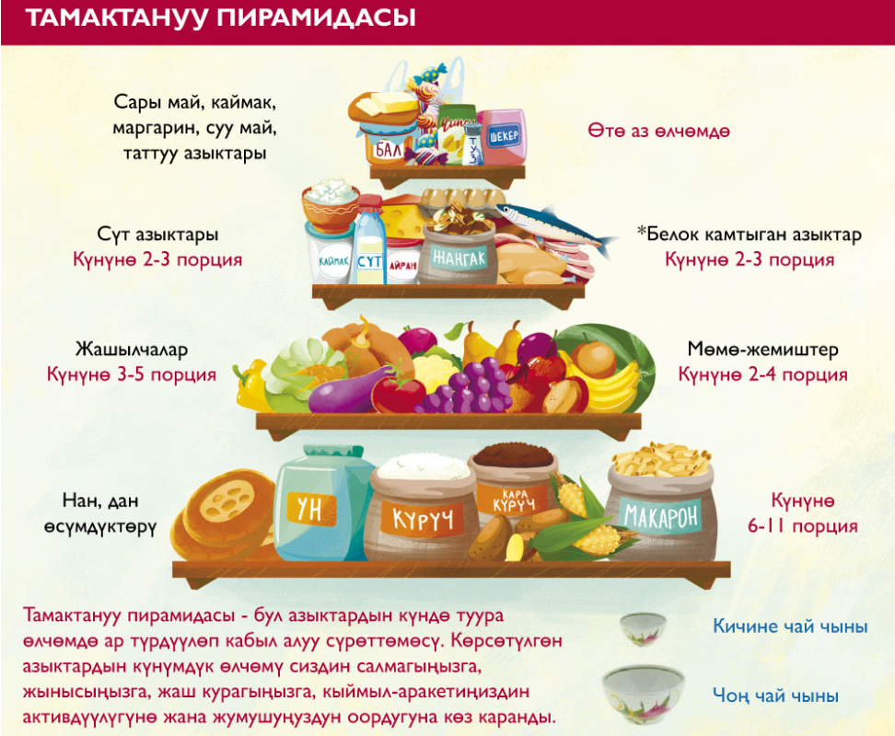
ВИДЕОРОЛИК КӨРҮҮ ЖАНА ТАЛКУЛОО

Slide 22
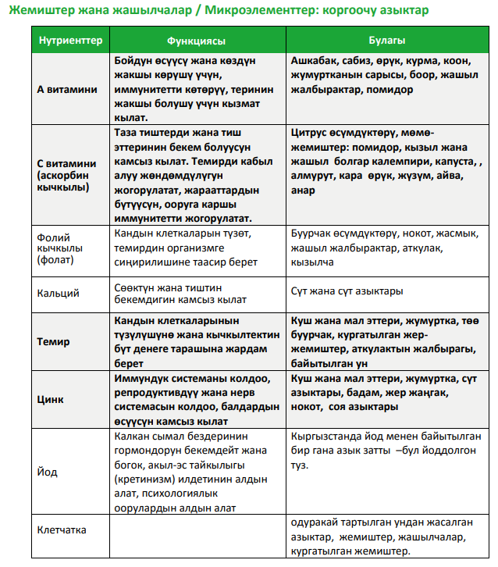
ВИДЕОРОЛИК КӨРҮҮ ЖАНА ТАЛКУЛОО

Slide 23
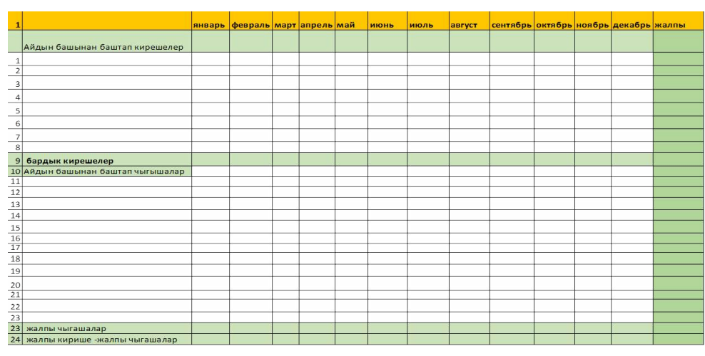
БЮДЖЕТ ТҮЗҮҮ
Notes:
Ушул баракчадагыдай бюжет тузсок, азыктарга болгон чыгым менен

Slide 24
МЕНЮ ТҮЗҮҮ
Топтордун бир бөлүгү август айынын менюсун,
Калган топ декабрь айынын менюсун түзүшөт.
Ар бир топ жыйынтыгын тааныштарат.
Notes:
Бардык катышуучуга жазылганды окуп, таанышып чыкканга убакыт бериңиз.
Сураңыз?
Кайсыл мезгилдин менюсун түзүү кыйынчылык жаратты?
Бул каржы көйгөйү бар үй-бүлө үчүн кыйынчылык жаратабы? (жок, ар бир үй-бүлө өзүнүн рационуна өзгөрүүлөрдү киргизсе болот. Бул ар бир үй-бүлө үчүн маанилүү, өзгөрүүлөрдүн маанилүүлүгүн түшүнүү жана колдоо керек).
Биз жамааттагы адамдарга кандай кеңештерди бере алабыз, алар толук баалуу тамактануусу үчүн? (Соода кылууда пландоону колдонуңуз, бул каражатты да үнөмдөгөнгө себеп болот. Таттуу жана туздуу тамактарды сатып алууда аз каражат колдонуңуз, эң жакшысы каражаты пайдалуу тамакка жумшоо). Келээрки жылга жер -жемиш айдаганга аракет кылып, аны кышкы мезгилге сактап алганды пландаңыз.
Уй було бюджетин пландоо -Тамактанууну пландоого да жардам берет.

Slide 25
СУНУШТАЛГАН МЕНЮ (Кыш айы)
 | Дүйшөмбү | Шейшемби | Шаршемби | Бейшемби | Жума | Ишемби | Жекшемби
Эрте мененки тамак | жумуртка , нан, май | ботко, нан, май | жылытма тамак | нан, май ботко | жумартка, нан, май | эзме курут нан, май | жумуртка, нан, май
Шам-шум | чай, нан, орук | алма, жангак | компот, алма | айран, алма | быштак кургатылган кара орук | айран алма | алма, жангак
Түшкү тамак | дымдама | куурулган макарон Салат | бышкан картошка кызылча салат жангак м\н | фасоль салат, кара куруч м\н | самсы салат м\н капуста | жашылчалар даярдалган | Беш бармак Салат
Кечки тамак | аш Салат | шорпо | мастава | борщ | шорпо | мастава | фасоль Салат
Notes:
Сунушталган меню, кунуно жашлчалардын 400 гр болушун, Вит С - адам организими азыктардан алат ошого кундо Вит С камтыган азыктарын кабыл алуу зарыл- булар алма, балгар клемпири, кулпунай, цитрус осумдуктору, анар жана белок камтыган азыктар менен камсыз. Колому жынысына, жашына жана физикалык активдуулугуно жараша.
Сунушталган менюда такыр эле таттуу, туздуу азыктарды кыскартып салса - уй-булолук бюджетке дагы женилдик болот
350-400 сом куноно толук баалуу тамактанууну колдосо болсо
эзме курут - тузу аз, майы азыраак

Slide 26
СУНУШТАЛГАН МЕНЮ (Кыш айы)

Slide 27
Суроолор?

